Slide 1
Enfermedades de transmisión sexual y métodos anticonceptivos
Cortez Luciano
Fabrizio Martinez
curso: 5to A

Slide 2
HERPES GENITAL
Caracteristicas
los primeros síntomas son dolor, comezón y pequeñas llagas. Forman úlceras y escaras. Después de la infección inicial, el herpes genital permanece latente en el cuerpo. Los síntomas pueden volver a aparecer durante años.
Noxa
.vhs
El herpes genital por VHS puede ser asintomático o causar síntomas leves que pasan desapercibidos. Cuando hay síntomas, el herpes genital se caracteriza por una o más vesículas o úlceras genitales o anales
.Métodos de tratamiento y/o curas de la enfermedad
No existe una cura para el herpes. No obstante, hay medicamentos que pueden prevenir o disminuir la duración de los brotes. Uno de estos medicamentos puede tomarse todos los días y reduce la probabilidad de que usted les pase la infección a su pareja o parejas sexuales.

Slide 3
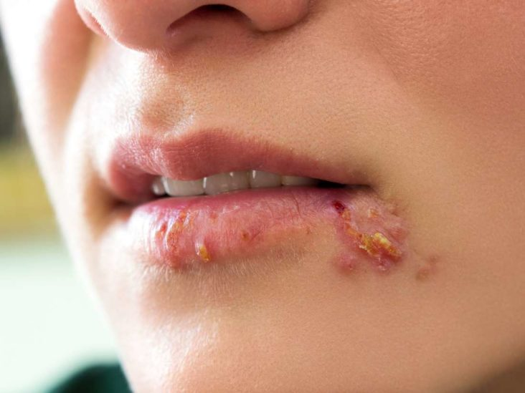
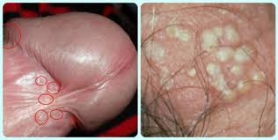
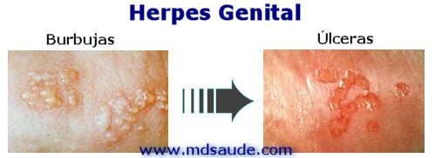
.Métodos de prevención de la enfermedad
.usar condones de latex de manera correcta cada vez que tenga relaciones
. la mejor manera de evitar contagiarte de herpes y otras enfermedades es no tener ningún contacto con los genitales o la boca de otra persona.

Slide 4
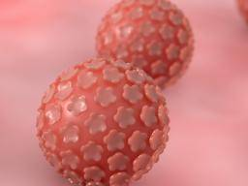
HPV
.Características
Consiste en la aparición de verrugas genitales tanto en aparatos femeninos como masculinos. Se contagia por contacto genital, haya existido o no la penetración.
.Noxa
Vph (Virus del Papiloma Humano).
Existen más de 150 cepas. Se clasifican en: Bajo Riesgo y Alto Riesgo (oncogénicas)
Los síntomas incluyen verrugas en los genitales o la piel de los alrededores.
.Métodos de tratamientos y/o curas
El tratamiento depende de la etapa. No hay cura para el virus, y las verrugas pueden desaparecer por sí solas. El tratamiento se enfoca en eliminar las verrugas. Para ambos sexos, se recomienda aplicar una vacuna que evita las cepas de VPH con más probabilidades de causar verrugas genitales y cáncer cervical.
Imiquimod esta crema podría mejorar la capacidad del sistema inmunitario para combatir el virus del papiloma humano

Slide 5
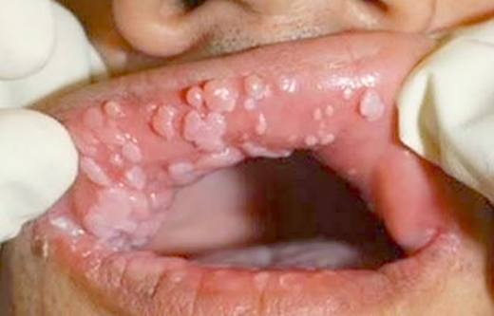
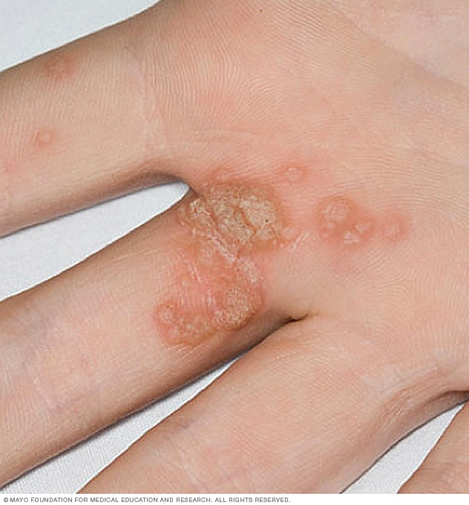
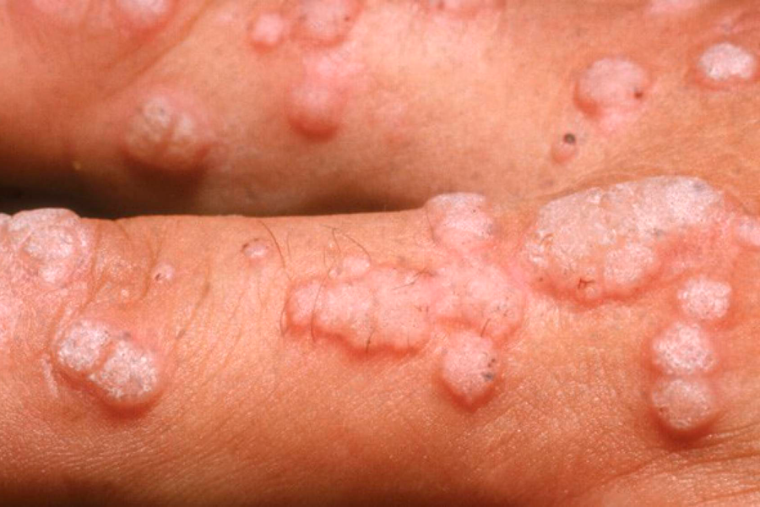
.Método de prevención de la enfermedad
.Obtener la vacuna contra el papiloma humano
.usar condones y/o barreras de latex bucales cada vez que tengan sexo anal, vaginal u oral
.Abstinencia

Slide 6
.Diu
.Características del diu
Esta echo de material de cobre
Su siglas significan «Dispositivo IntraUterino», es un método anticonceptivo de plástico en forma de T que se introduce en el útero por el ginecólogo y que puede permanecer durante unos 5 años manteniendo su eficacia.
Es una técnica muy eficaz, el cobre que lo conforma impide que los espermatozoides se junten con el óvulo, impidiendo el embarazo
.Adquisicion y modo de uso
.se pueden pedir en centros de salud y hospitales, normalmente cuesta 500 pesos
. Para ponerte el DIU, tu enfermerx o doctorx introducirá un espéculo en tu vagina (un aparato usado para abrirla), y después usará un colocador especial para insertar el DIU en tu útero, a través de la abertura de tu cuello uterino. Normalmente el procedimiento dura menos de cinco minutos
.Ventajas
Los DIU tienen algunos beneficios.
•Hay más de 99% de efectividad para prevenir el embarazo.
•No necesita pensar en el control anticonceptivo cada vez que tiene relaciones sexuales
.•Un DIU puede durar de 3 a 10 años.
•Usted se vuelve fértil casi de inmediato después de retirar el DIU.

Slide 7
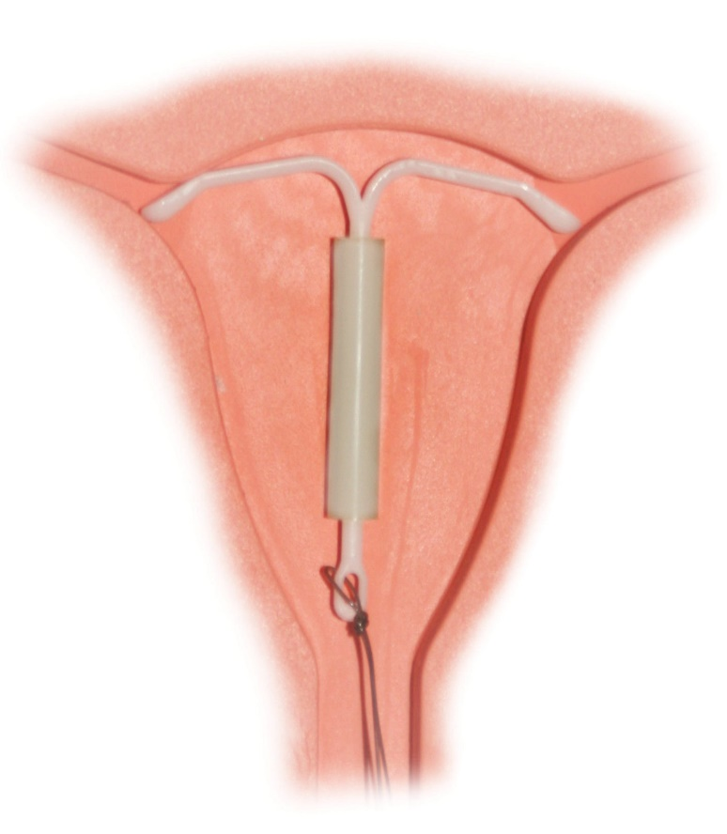
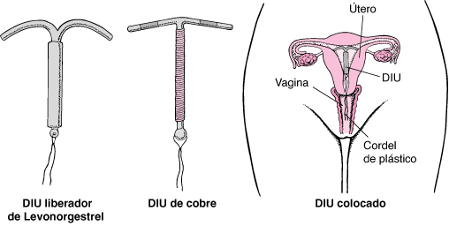
.Desventajas
Los DIU que liberan cobre pueden causar cólicos, períodos menstruales prolongados y abundantes, y manchado entre períodos. Los DIU que liberan progestina pueden causar sangrado irregular y manchado durante los primeros meses. Los DIU pueden aumentar el riesgo de un embarazo ectópico.

Slide 8
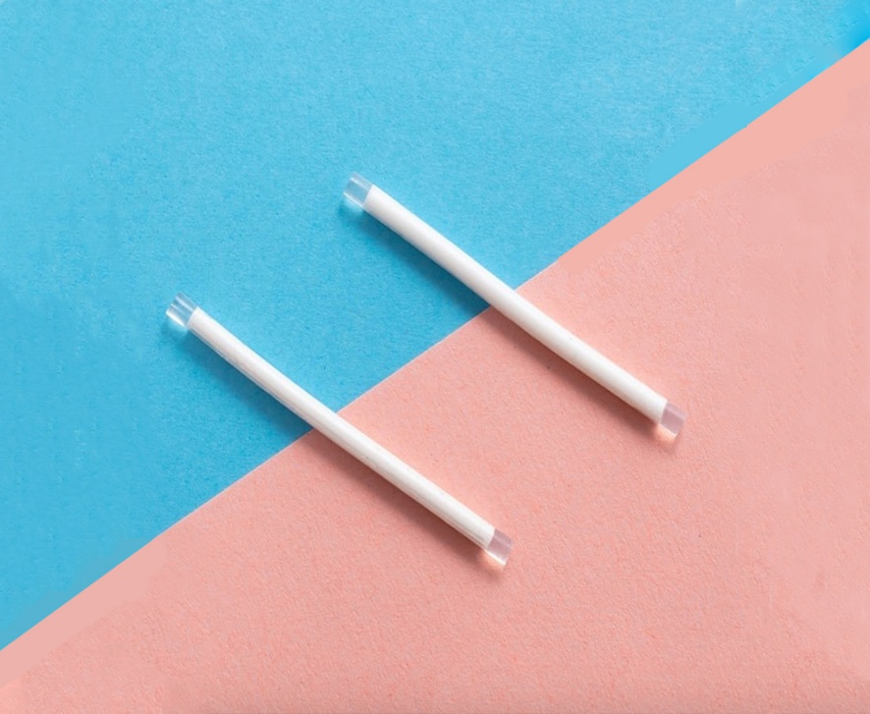
.Implante anticonceptivo (chip)
.Caracteristicas
Es una varilla flexible que contiene una hormona derivada de la progesterona, que evita la ovulación y hace más espeso el moco del cuello del útero, impidiendo el paso de los espermatozoides al interior del útero
.Adquisición y método de uso
.se puede adquirir en centros de salud y hospitales
.Se aplica de forma subdérmica (debajo de la dermis) en la cara interna del brazo, después de una aplicación de anestesia local.
.La aplicación es rápida y sencilla, realizada por personal médico capacitado.
La aplicación se realiza en el consultorio médico y no requiere de hospitalización…
.Ventajas
Gran efectividad, tiene una protección frente al embarazo del 99% de eficacia.
. Despreocupación frente a otros métodos que pueden llevar a errores, olvidos o estar sujetos a una rutina diaria.
.Práctico y discreto, al estar colocado en el brazo y bajo la piel no es detectable salvo por una pequeña cicatriz

Slide 9
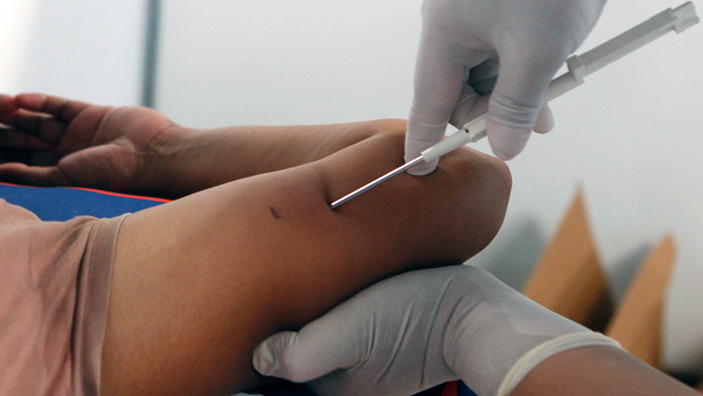
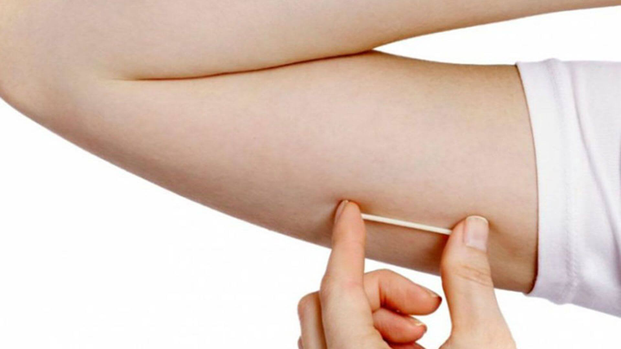
.Desventajas
Dolor abdominal o de espalda.
Ciclos menstruales irregulares
Disminución del deseo sexual.
Mareos.
Dolores de cabeza.
Leve resistencia a la insulina.
Cambios de humor y depresión.

